Slide 1


League of Legends API Data Analysis

Slide 2
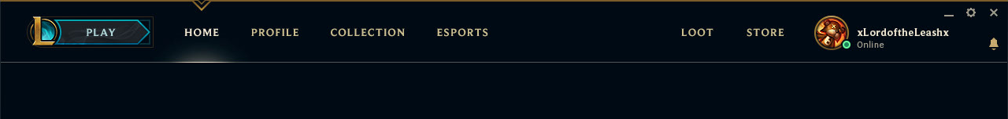

프로젝트 소개
프로젝트 개발 계획
프로젝트 추진 방향
프로젝트 진행 상황

Slide 3






프로젝트 소개

Slide 4
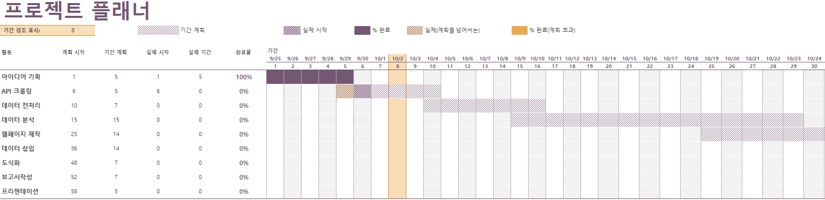
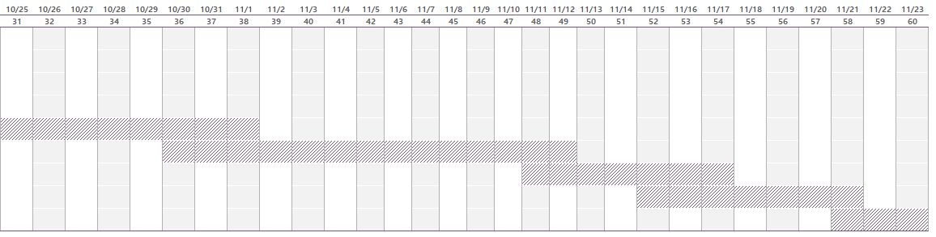
프로젝트 개발 계획

Slide 5

프로젝트 추진 방향
1단계 : 정적 정보 받기
- 전적 검색(티어, 레벨, 최근 승률 등)
2단계 : 실시간 정보 받기
- 인게임 유저 정보, 픽창 정보
3단계 : 데이터 분석(티어 별 분석)

Slide 6
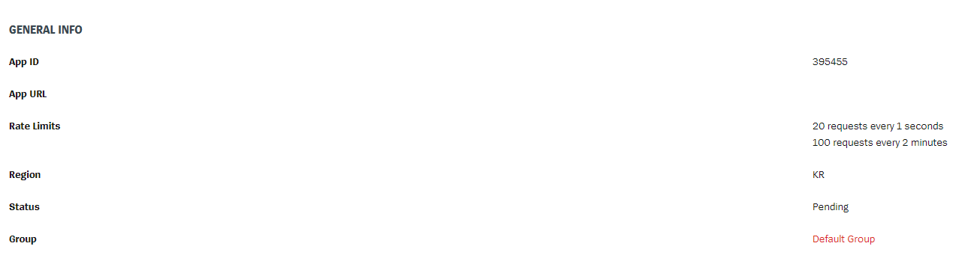
프로젝트 진행 상황
API 신청한 거 결과 나오면 캡쳐 떠서 알려주십셔
사용하는 언어 python3, flask프레임워크를 활용한 웹 개발

Slide 7
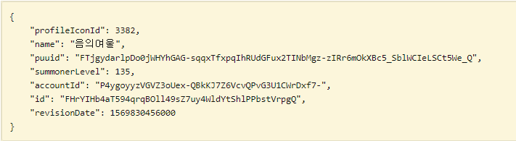
개발용 임시 Key로 테스트
Json형태로 반환

Slide 8
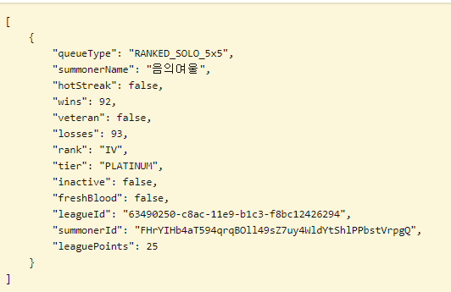
전적확인테스트
Json형태로 반환

Slide 9





